Slide 1
격자기반암호&코드기반암호 https://youtu.be/A7OJedPpzzs
IT융합공학부 송경주

Slide 2
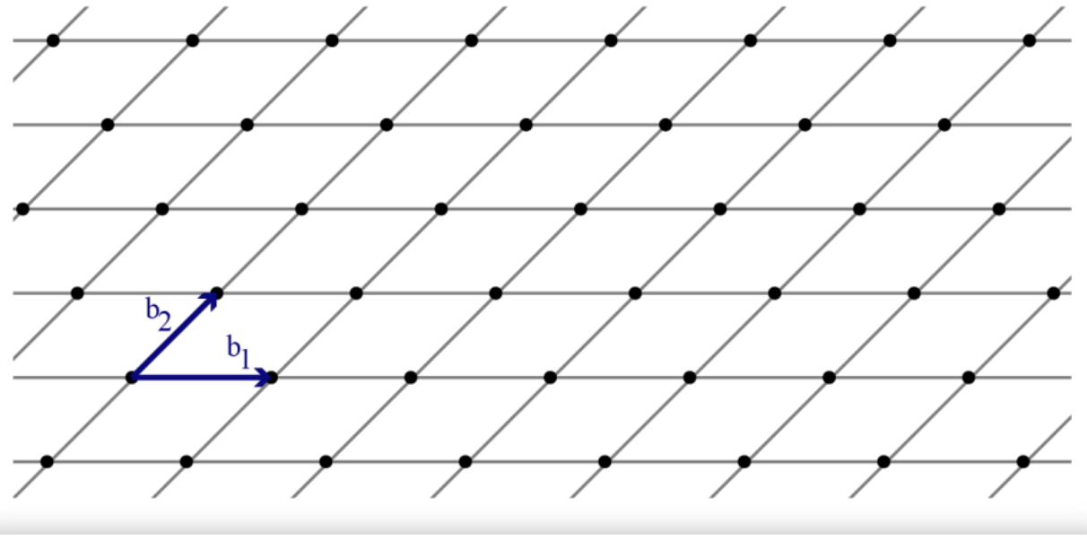
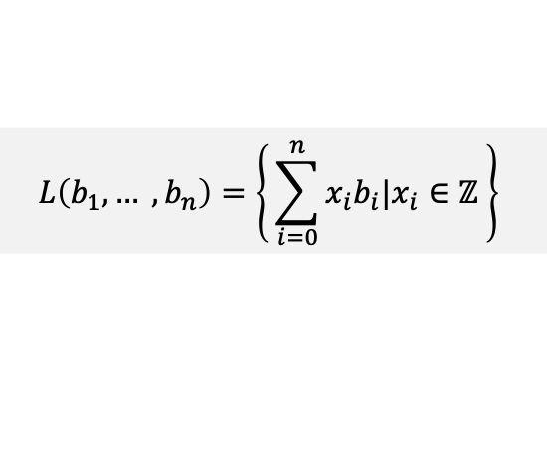
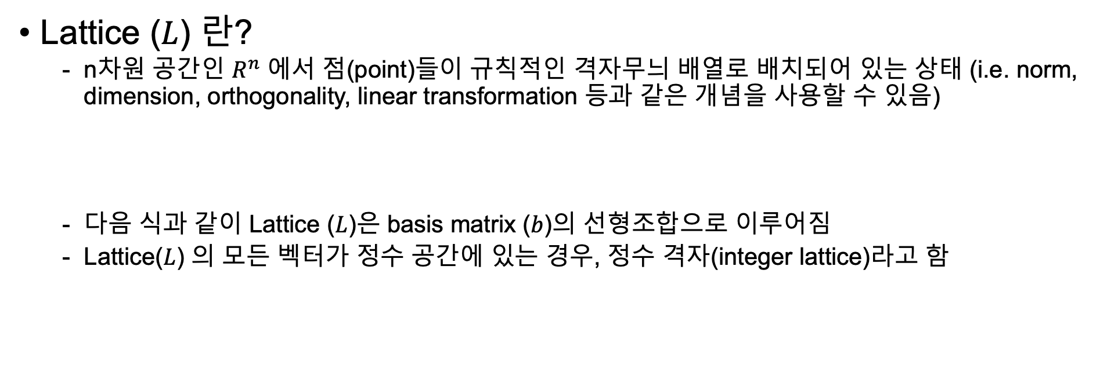
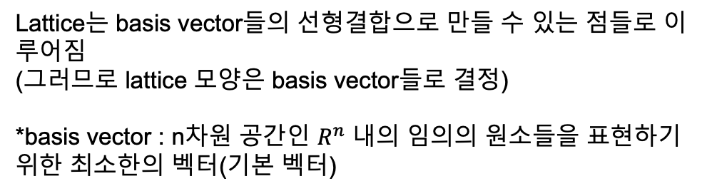
격자기반암호(Lattice-based Cryptography)
Lattice ($L$) 란?
n차원 공간인 $R^{n}$ 에서 점(point)들이 규칙적인 격자무늬 배열로 배치되어 있는 상태 (i.e. norm, dimension, orthogonality, linear transformation 등과 같은 개념을 사용할 수 있음)
다음 식과 같이 Lattice ($L$)은 basis matrix ($b$)의 선형조합으로 이루어짐
Lattice($L$) 의 모든 벡터가 정수 공간에 있는 경우, 정수 격자(integer lattice)라고 함
$$L\left(b_{1}, … ,b_{n}\right)=\left\{ \sum_{i=0}^{n}{x_{i}b_{i}|x_{i}∈ℤ} \right\}$$
Lattice는 basis vector들의 선형결합으로 만들 수 있는 점들로 이루어짐
(그러므로 lattice 모양은 basis vector들로 결정)
*basis vector : n차원 공간인 $R^{n}$ 내의 임의의 원소들을 표현하기 위한 최소한의 벡터(기본 벡터)
그림출처 - https://www.semanticscholar.org/paper/Tera-Introduction-to-Post-Quantum-Cryptography-in-'-Helen/0ff64feeff6c4319a4cf6a6d7e087b4108c0a7c6

Slide 3
격자기반암호(Lattice-based Cryptography)
Lattice-based Cryptography ?
: Lattice 상의 수학적 난제인 Hard Lattice Problem을 암호 기법에 적용시킨 것!
1996년, Ajtai는 Lattice Problem의 NP-hardness를 증명하였음
(Lattice에서 vector을 다항 시간 내에 찾는 알고리즘이 없음)
1997년, Ajtai-Dwork은 최초로 worst case assumption(최악의 시나리오)를 기반으로 한 최초의 암호를 구현을 함
(worst case assumption을 기반으로 한 최초의 구현이었기 때문에 암호화에서 특별한 역할이 됨)
- 2005년, Oded Regev가 제안한 Learning with Errors(LWE)을 기반으로 한 공개키 암호가 처음으로 안전성이 검증되었음.
출처 –
https://www.ic.unicamp.br/~reltech/2016/16-01.pdf
Generating Hard Instances of the Short Basis Problem

Slide 4
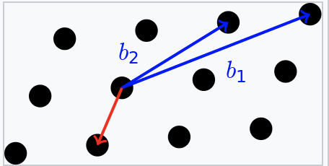
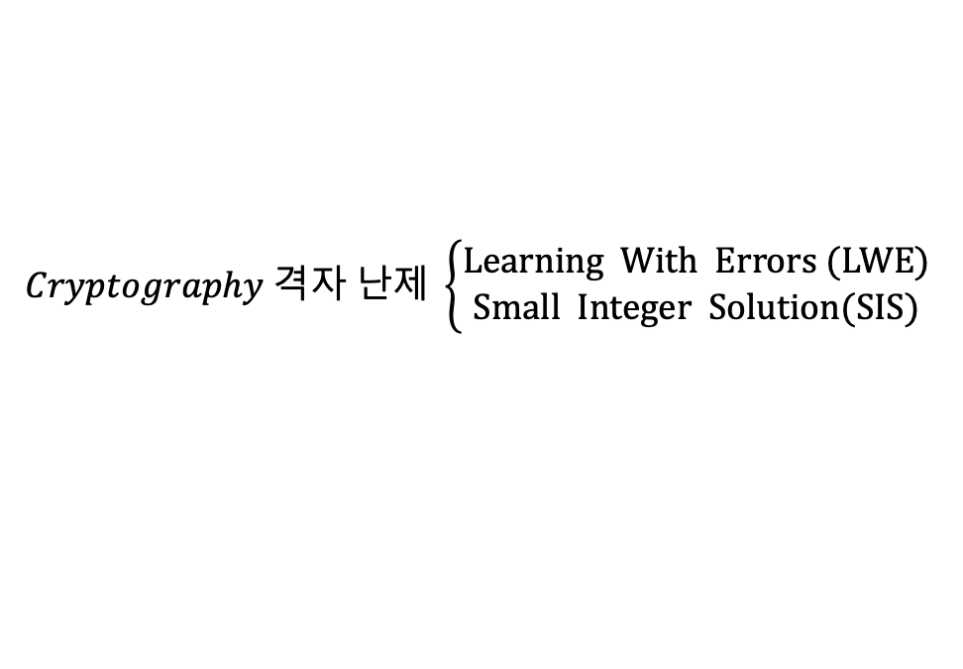
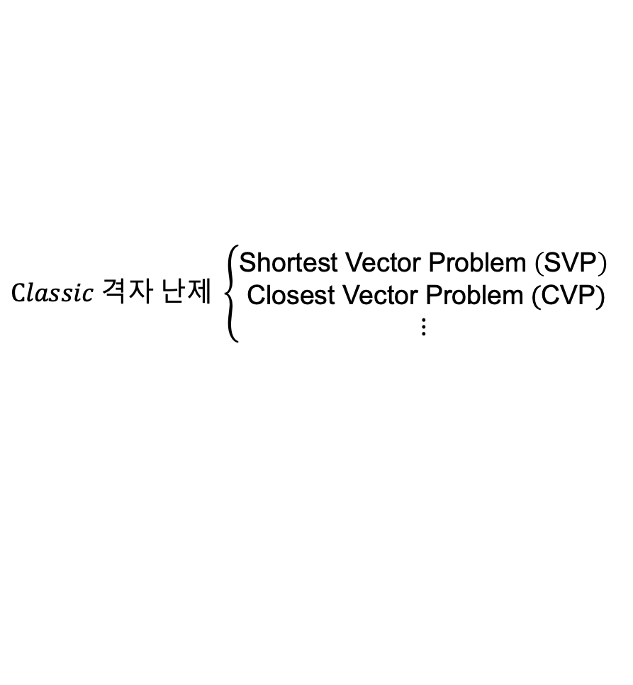
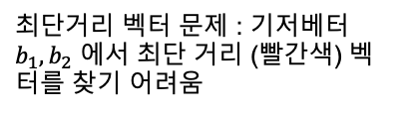
격자기반암호(Lattice-based Cryptography)
Lattice-based Cryptography
: 수백 차원 lattice 상에서 임의의 위치(공개 키와 연관)와 가장 가까운 점(개인 키와 연관)을 찾는 어려움을 기반으로 함
→ Lattice 상의 수학적 난제가 암호 security의 기반이 된다!
LWE 및 SIS은 SVP로 축약(reduction) 가능 : LWE, SIS 문제를 해결할 경우 SVP 문제 해결 가능
$Classic 격자 난제 \left\{\begin{aligned}\text{Shortest} \text{Vector} \text{Problem} \left(\text{SVP}\right) \\ \text{Closest} \text{Vector} \text{Problem} (\text{CVP}) \\ \text{⋮}\end{aligned}\right.$
최단거리 벡터 문제 : 기저베터$b_{1},b_{2}$ 에서 최단 거리 (빨간색) 벡터를 찾기 어려움
* SVP : Lattice $L$이 주어지면 원점과 가장 가까운 0이 아닌 벡터 벡터 $v$를 찾음 : $\left|\left|v−t\right|\right|≤γλ_{n}(L)$
* CVP : Lattice $L$과 target point $t$ 가 주어지면 $t$에서 가장 가까운 벡터 $v$를 찾음 : $\left|\left|v−t\right|\right|≤γ dist(t,L)$
$Cryptography 격자 난제 \left\{\begin{aligned}\text{Learning} \text{With} \text{Errors} \text{(}\text{LWE}\text{)} \\ \text{Small} \text{Integer} \text{Solution}\text{(}\text{SIS}\text{)} \end{aligned}\right.$
→ 가장 많이 사용

Slide 5
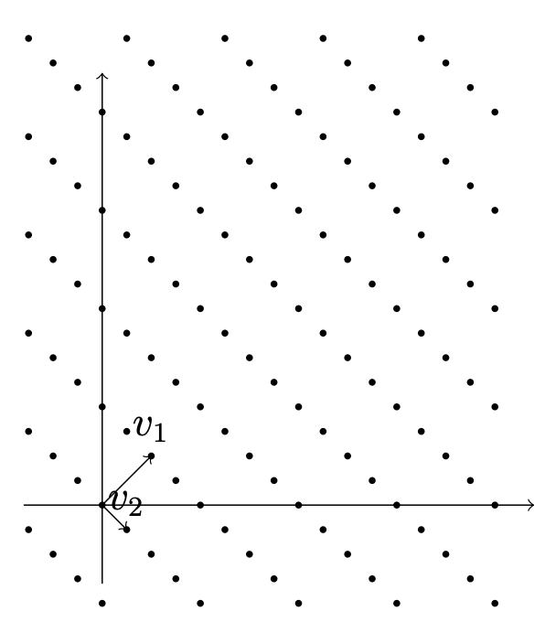
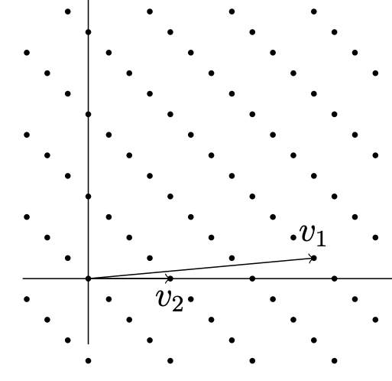

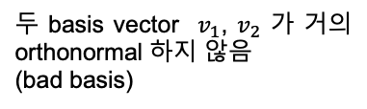
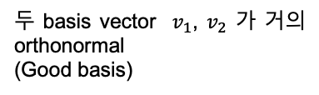
격자기반암호(Lattice-based Cryptography)
Lattice-based Cryptography
[GGH/HNF public key cryptosystem] - closest vector problem (CVP)
암호 시스템의 설계 핵심 : basis의 직교성(orthonormality)
개인키 : Hadamard 비율 1에 가까운(거의 직교하는) 벡터로 구성된 basis 벡터 $B_{priv}$ (good orthonormality)
공개키 : Hadamard 비율 0에 가까운(직교하지 않는) 벡터로 구성된 $B_{priv}$ (bad orthonormality)
두 basis vector $v_{1}$, $v_{2}$ 가 거의 orthonormal
(Good basis)
두 basis vector $v_{1}$, $v_{2}$ 가 거의 orthonormal 하지 않음
(bad basis)

Slide 6
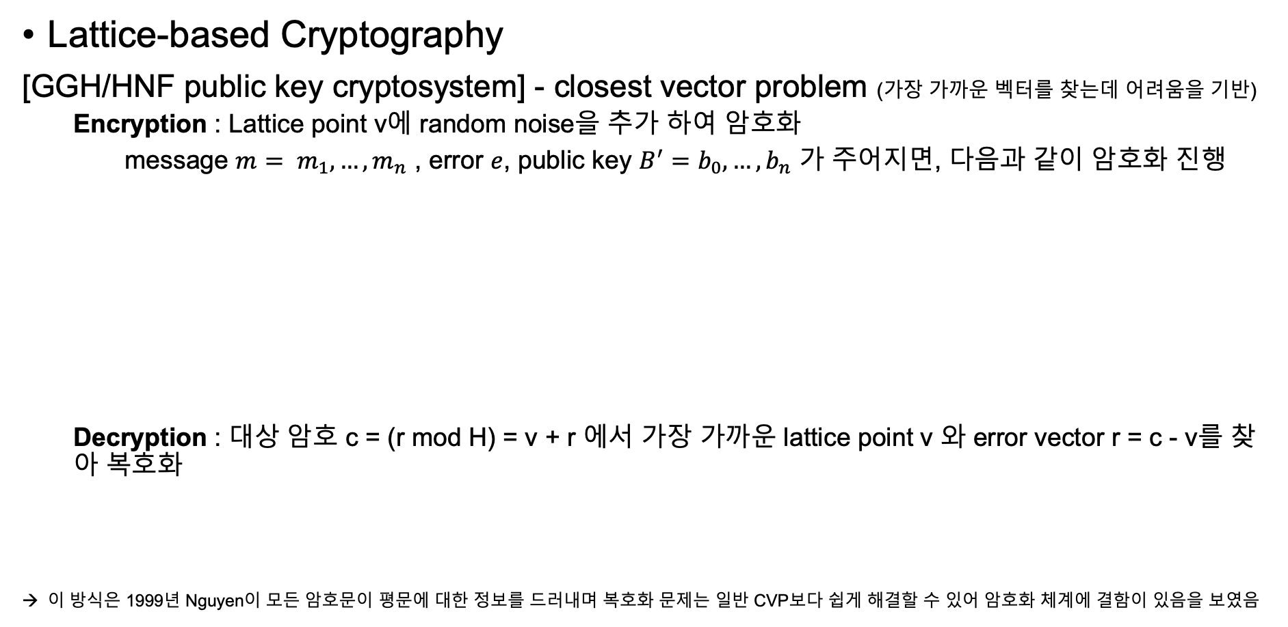
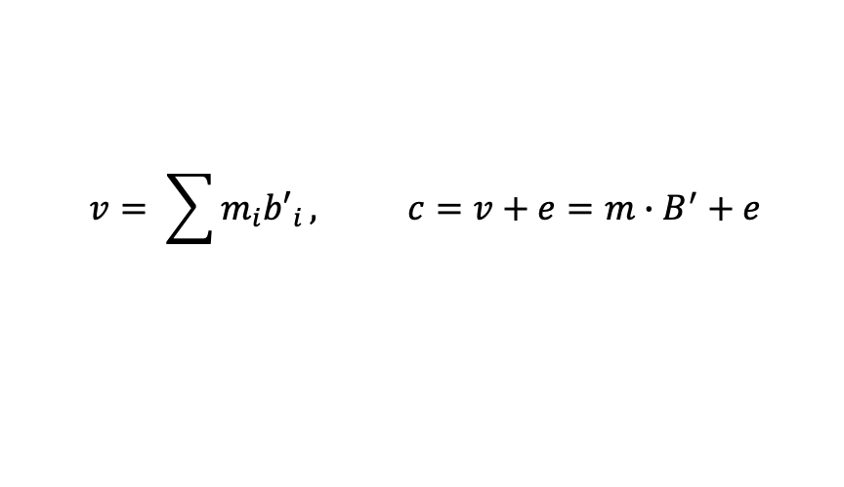
격자기반암호(Lattice-based Cryptography)
Lattice-based Cryptography
[GGH/HNF public key cryptosystem] - closest vector problem (가장 가까운 벡터를 찾는데 어려움을 기반)
Encryption : Lattice point v에 random noise을 추가 하여 암호화
message $m= m_{1}, …,m_{n}$ , error $e$, public key $B^{′}=b_{0}, …,b_{n}$ 가 주어지면, 다음과 같이 암호화 진행
Decryption : 대상 암호 c = (r mod H) = v + r 에서 가장 가까운 lattice point v 와 error vector r = c - v를 찾아 복호화
이 방식은 1999년 Nguyen이 모든 암호문이 평문에 대한 정보를 드러내며 복호화 문제는 일반 CVP보다 쉽게 해결할 수 있어 암호화 체계에 결함이 있음을 보였음
$$v= \sum{m_{i}{b′}_{i}}, c=v+e=m∙B^{′}+e$$
+
=
Random noise
$c∙B^{−1}=\left(m∙B^{′}+e\right)B^{−1}=m∙U∙B∙B^{−1}+e∙B^{−1}=m∙U+e∙B^{−1}$, $m=m∙U∙U^{−1}$
출처 - https://www.iacr.org/workshops/tcc2007/Micciancio.pdf

Slide 7
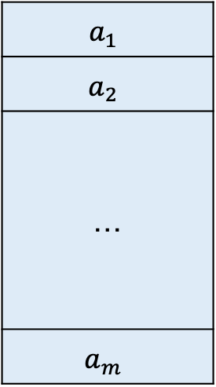


격자기반암호(Lattice-based Cryptography)
Lattice-based Cryptography
[LWE(Learning With Errors)]
LWE problem : 랜덤한 integer matrix $A=\left(a_{1}, …,a_{m}\right), A∈Z_{q}[n×m]$, Secret key $s∈Z_{q}[m×1]$, 작은 임의의 랜덤 error $e∈Z_{q}\left[n×1\right]$ 라고 가정,
→ $A=(a_{1}, …, a_{m})$와 e가 주어졌을때, A에 secret key(=vector)를 곱한 후 e를 더하면 행렬 A를 알고 있더라도 결과 벡터 b에서 s를 복구하는 것의 어려움을 기반으로 함
$$a_{1}$$
$$a_{2}$$
…
$$a_{m}$$
$$×$$
S
+
e
=
b
https://courses.grainger.illinois.edu/cs598dk/fa2019/Files/lecture10.pdf
https://blog.openmined.org/what-is-homomorphic-encryption/
https://slidetodoc.com/latticebased-cryptography-from-practice-to-theory-to-practice/

Slide 8
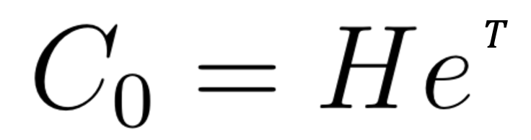
코드기반암호(code-based cryptography)
Code-based cryptography?
: NP-hard로 간주되는 알려지지 않은 오류 수정 코드를 디코딩하는 문제를 기반으로 함
암호문, 공개키, Hamming weight는 알려진 정보 : $C_{0}, H, wt(e)$
특정 Hamming weight가 주어졌을 때, 이를 만족하는 벡터 $e$ 를 찾아내는 문제
$H$(공개키) 생성에 대한 정보(개인키)를 가지고 있으면 암호문 $C_{0}$으로 부터 원본 벡터 $e$ 복구 가능

Slide 9
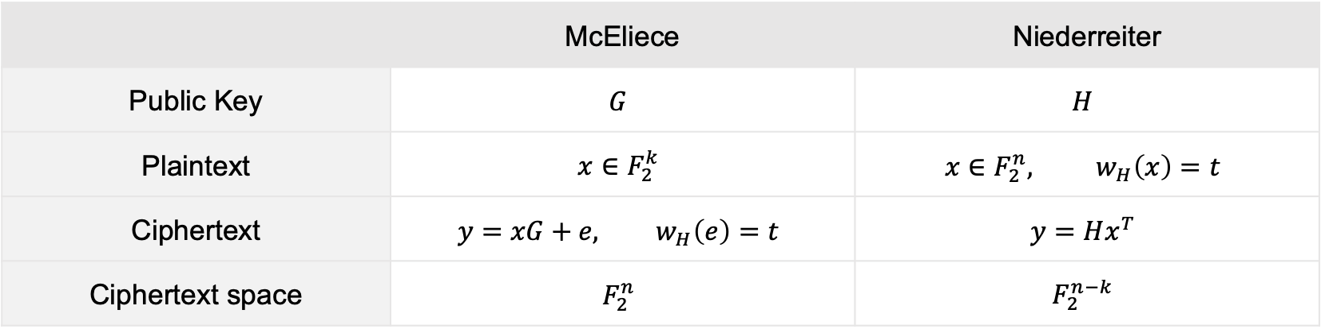

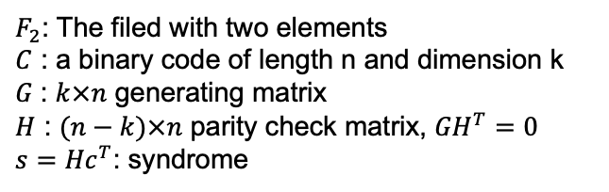
코드기반암호(code-based cryptography)
Code-based cryptography
가장 잘 알려진 Code-based cryptography로는 두가지가 있음
1978년 Robert McEliece 가 제안한 McEliece cryptosystem
1986년 Harald Niederreiter 가 제안한 Niederreiter cryptosystem
McEliece : 평문 $x$에 공개키 $G$를 곱한것에 Hamming weight $w_{H}\left(e\right)=t$를 가지는 에러 $e$를 더함 : $y=xG+e$.
→암호문 $y$, 공개키 $G$, Hamming weight $w_{H}\left(e\right)=t$ 가 주어졌어도 에러 $e$를 찾는 것은 매우 어려운 문제
Niedderreiter : 주어진 평문의 Hamming weight가 $w_{H}\left(x\right)=t$를 만족하도록 조절하여 공개키 $H$와 곱함: $y=Hx^{T}$
→ 암호문 $y$, 공개키 $H$, Hamming weight $w_{H}\left(x\right)=t$ 가 주어졌어도 평문 $x$를 찾는 것은 매우 어려운 문제
$F_{2}$: The filed with two elements
$C$ : a binary code of length n and dimension k
$G$: $k×n$ generating matrix
$H$ : $(n−k)×n$ parity check matrix, ${GH}^{T}=0$
$s={Hc}^{T}$: syndrome
 | McEliece | Niederreiter
Public Key | $$G$$ | $$H$$
Plaintext | $$x∈F_{2}^{k}$$ | $$x∈F_{2}^{n}, w_{H}\left(x\right)=t$$
Ciphertext | $$y=xG+e, w_{H}\left(e\right)=t$$ | $$y=Hx^{T}$$
Ciphertext space | $$F_{2}^{n}$$ | $$F_{2}^{n−k}$$
https://www.mdpi.com/2624-831X/2/1/5
https://people.uib.no/chunlei.li/workshops/MMC/Slides/Jong-Seon%20No.pdf

Slide 10





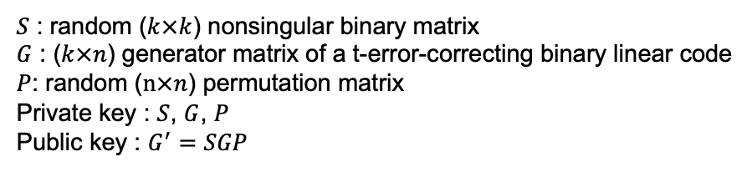




코드기반암호(code-based cryptography)
$S$ : random ($k×k$) nonsingular binary matrix
$G$ : ($k×n$) generator matrix of a t-error-correcting binary linear code
$P$: random ($n×n$) permutation matrix
Private key : $S$, $G$, $P$
Public key : $G^{′}=SGP$
McEliece cryptosystem
$G^{′}=SGP$ (공개키) , $G:generator matrix$
Encryption : Generator matrix $G^{′}=SGP , c=mG^{′}+e$
Decryption : $cP^{−1}=mSG+eP^{−1},$ $mS$ is obtained by decoding, $mSS^{−1}=m$
m
$$×$$
$$G^{′}$$
Encrypt:
$$+$$
e
$$=$$
c
error
c
$$×$$
$$P^{−1}$$
Decoding
(오류수정)
$$S^{−1}$$
Decrypt:
$$mSG+eP^{−1}$$
m
https://people.uib.no/chunlei.li/workshops/MMC/Slides/Jong-Seon%20No.pdf

Slide 11
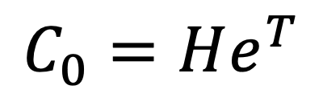
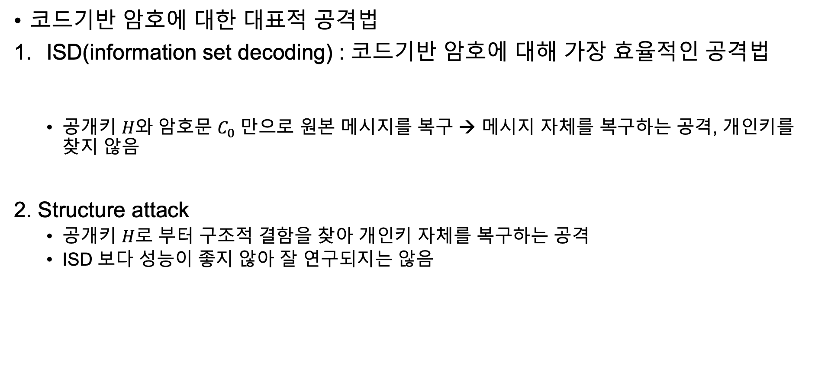
코드기반암호(code-based cryptography)
코드기반 암호에 대한 대표적 공격법
ISD(information set decoding) : 코드기반 암호에 대해 가장 효율적인 공격법
공개키 $H$와 암호문 $C_{0}$ 만으로 원본 메시지를 복구 → 메시지 자체를 복구하는 공격, 개인키를 찾지 않음
2. Structure attack
공개키 $H$로 부터 구조적 결함을 찾아 개인키 자체를 복구하는 공격
ISD 보다 성능이 좋지 않아 잘 연구되지는 않음
$$C_{0}=He^{T}$$

